Slide 1
플레이어 진행 방향
*링크 누를 시 ctrl+좌클릭
긴 사다리 구간
일자 길+ 뾰족덫
나무통 점프 맵
좁은 나무판자 길 찾기
계단+ 덫_ 감지형
쇠사슬 밟고 돌아가며 올라가기
돌 발판 점프 맵

Slide 2
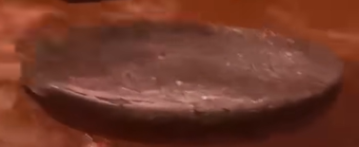
돌 발판 점프 맵(난이도: 쉬움)
등장 하는 사물 | 사진
돌 발판
의도: 게임이 처음인 플레이어가
우리 게임 점프 맵 에 익숙해지게
만든다.

Slide 3
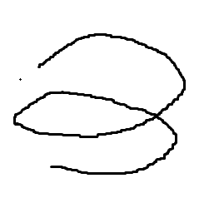

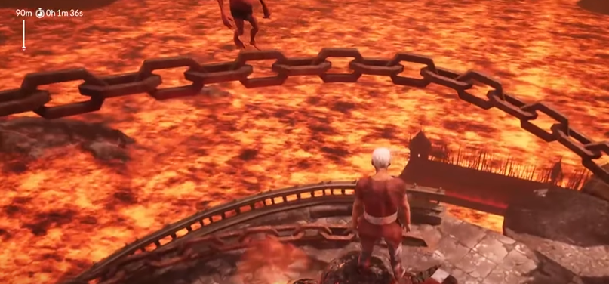
쇠사슬 밟고 돌아가며 올라가기(난이도: 쉬움)
등장 하는 사물 | 사진
쇠 사슬
의도: 플레이어가 쉽게 높이 올라 왔다는
생각이 들어 게임에 빠지도록 만든다.
(예시 사진)

Slide 4
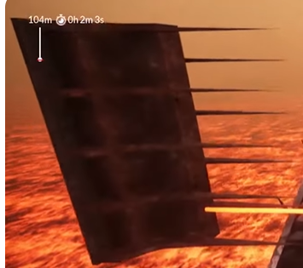
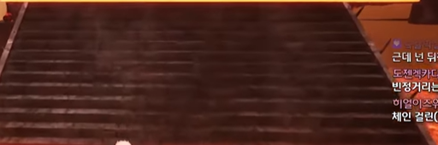
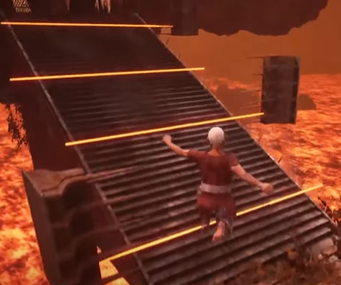
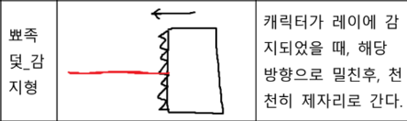
계단 + 뾰족덫_감지형(난이도: 조금 쉬움)
등장 하는 사물 | 사진
뾰족 덫_감지형
계단
함정 범위 표시 선
의도: 난이도는 낮지만 함정을 밟을 시 의
결과를 바로 보여준다.
(예시 사진)

Slide 5
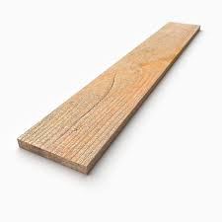
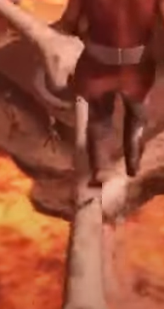
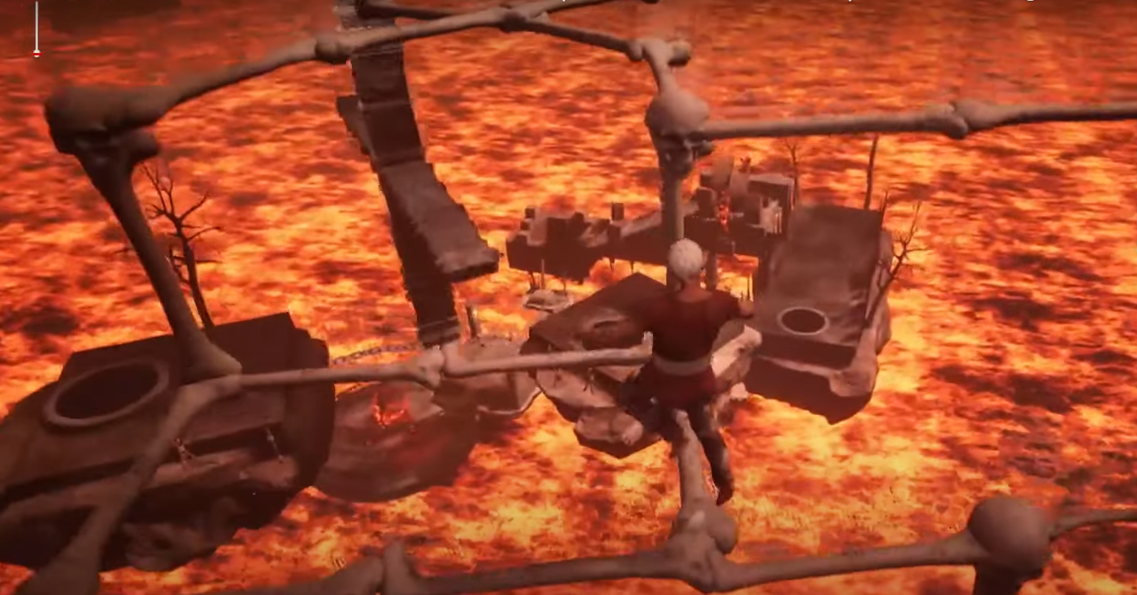
좁은 나무판자 길 따라가기(난이도: 보통)
위로 올라가는 판자
나무 판자
등장 하는 사물 | 사진
나무 판자
(막다른 길)
의도: 지금까지 와는 다른 폭이 좁은 장애물을
넣어 플레이어를 당황하게 만든다.
(예시 사진)
판자 넓이 폭

Slide 6
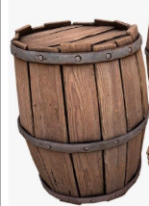
나무통 점프 맵(난이도: 조금 쉬움)
등장 하는 사물 | 사진
나무 통
의도:플레이어가 폭이 좁은 점프 맵 또한
익숙해지게 만든다.

Slide 7
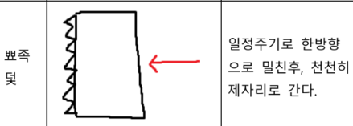
일자 길+ 뾰족덫(난이도: 보통)
등장 하는 사물 | 사진
뾰족 덫
의도: 함정 타이밍 맞추는 걸 알려준다.

Slide 8

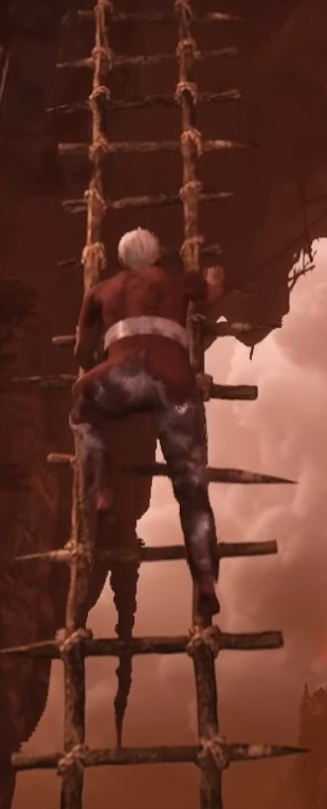
긴 사다리 구간(난이도: 없음)
등장 하는 사물 | 사진
사다리
의도:한 구역을 클리어한 플레이어를 잠시
쉬게 하고 구역을 나누는 역할을 한다.
(예시 사진)

